Slide 1


Precízne hnojenie orných pôd - ochrana vodných zdrojov
Nariadenie vlády SR č. 3/2023 Z. z. ktorým sa ustanovujú pravidlá poskytovania podpory na neprojektové opatrenia Strategického plánu spoločnej poľnohospodárskej politiky
neprojektové intervencie SP SPP 2023-2027

Slide 2


Intervencia prispieva k
R.21* - Podiel poľnohospodárskej pôdy, na ktorú sa vzťahujú záväzky riadenia týkajúce sa kvality vody
R.22* – Udržateľné hospodárenie so živinami podiel využívanej poľnohospodárskej plochy (UAA) v rámci podporovaných záväzkov týkajúcich sa lepšieho manažmentu živín riziko neplnenia výkonnosti už za rok 2023 (35%)
Environmentálne, klimatické a iné záväzky týkajúce sa hospodárenia (podľa čl.70)
70.05 - Agroenvironmentálno-klimatická intervencia - Precízne hnojenie orných pôd - ochrana vodných zdrojov
 | Výmera (ha) | Suma EUR ročne
Plán 2023 | 45 000 | 3 001 500
Plán 2024 | 75 500 | 5 035 850
 | Výmera (ha) | Suma EUR ročne
žiadosti 2023 | 19 200 | 1 300 000

Slide 3
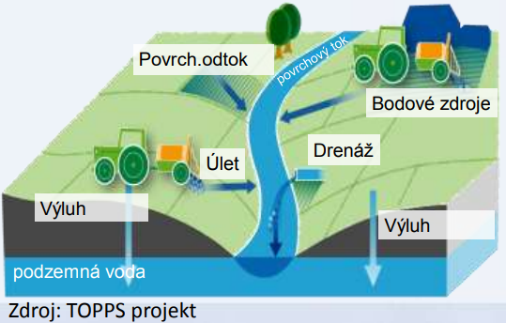
70.05 - Agroenvironmentálno-klimatická intervencia - Precízne hnojenie orných pôd - ochrana vodných zdrojov
Prečo realizovať intervenciu

Slide 4
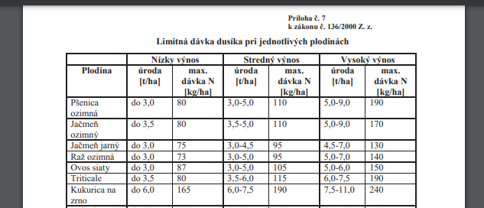
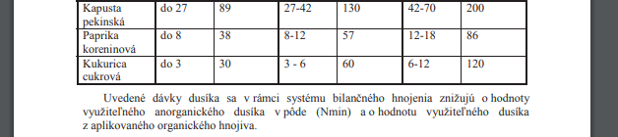
Limitné dávky N
Environmentálne, klimatické a iné záväzky týkajúce sa hospodárenia (podľa čl.70)

Slide 5


Ďakujem za pozornosť
Dunajská Streda, 9.apríla 2024

